Slide 1
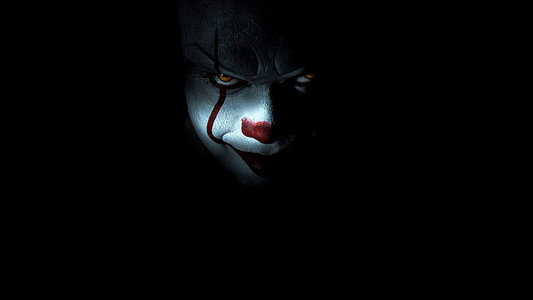
IT

Slide 2
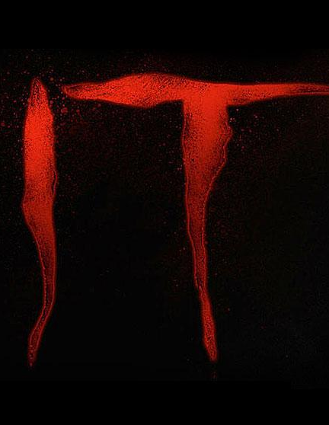
Краткое содержание фильма
Когда в городке Дерри, штат Мэн, начинают пропадать дети, несколько ребят сталкиваются со своими величайшими страхами и вынуждены помериться силами со злобным клоуном Пеннивайзом, чьи проявления жестокости и список жертв уходят в глубь веков.

Slide 3
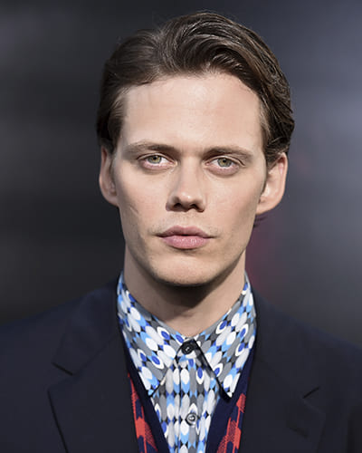
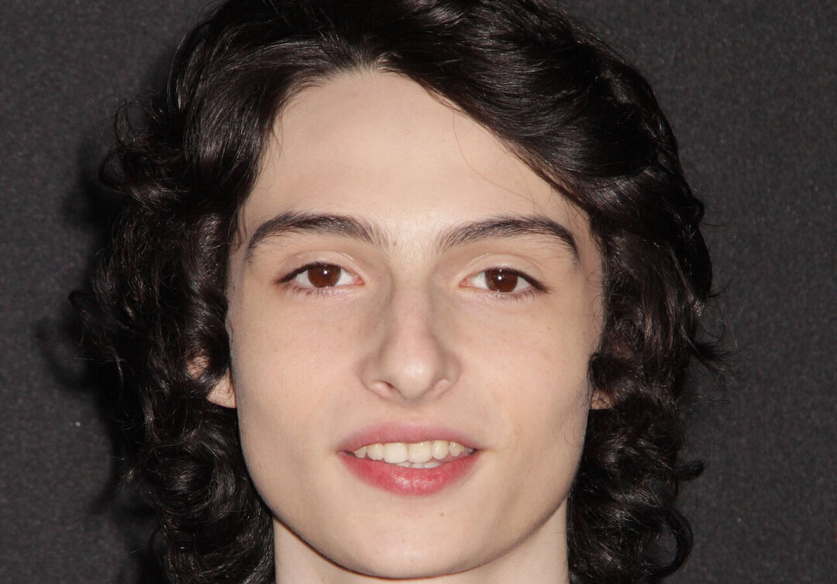
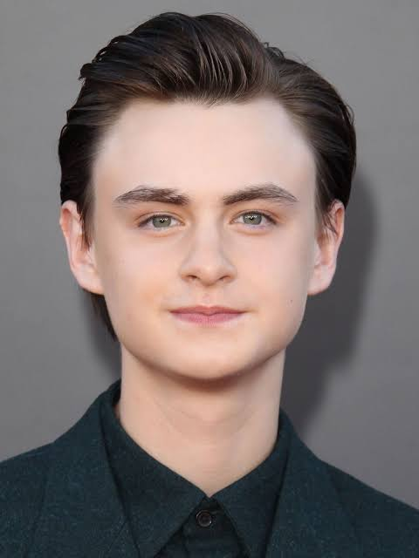
Актеры фильма
“Оно”
Билл Скарсгард
Финн Вулфард
Джейден Мартелл
Пеннивайз
Ричи
Тоизер
Бил
Денбуг

Slide 4
-miki
Спасибо за внимание <3

